Slide 1

MY JEANS
Radana Bořilová
VY_32_INOVACE_068
ZŠ Jenišovice

Slide 2
MY JEANS
jeans | džíny
trousers | kalhoty
shoes | boty
tights | punčocháče
socks | ponožky
boots | vysoké boty
shorts | kraťasy
trainers | sportovní boty

Slide 3
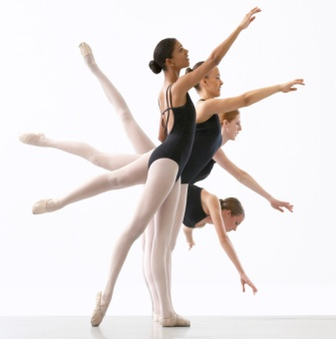
MY JEANS
socks
shorts
boots
shoes
jeans
tights
trainers
trousers

Slide 4
MY JEANS

Slide 5
MY JEANS
tights
trainers
jeans
socks
boots
trousers
shoes
shorts

